Slide 1
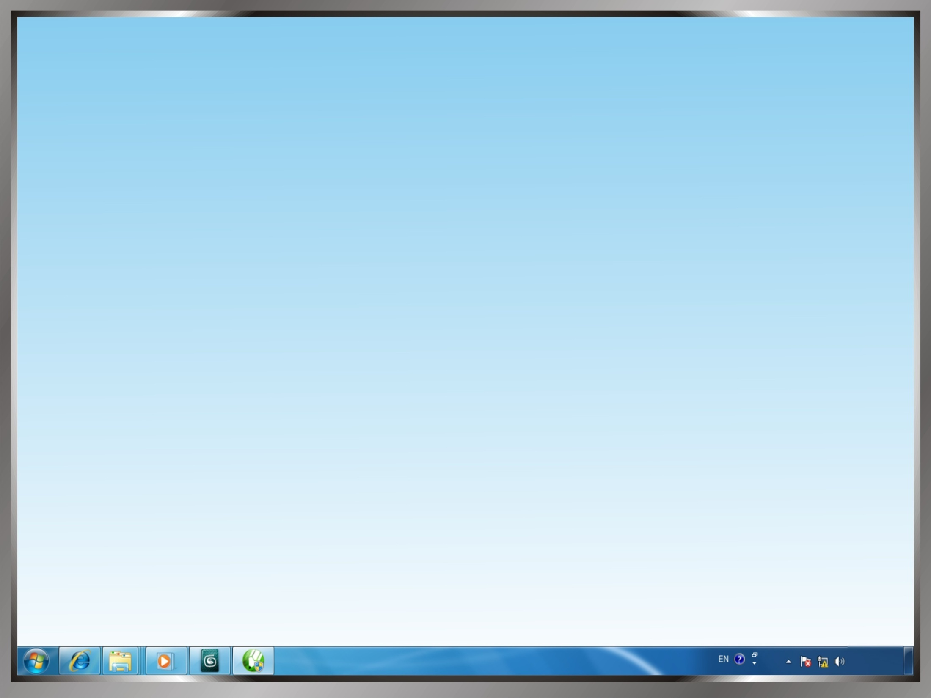

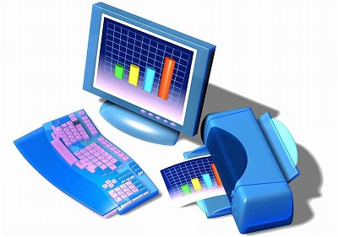
9-класс
Информатика

Slide 2
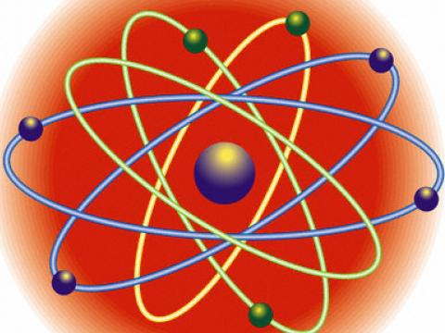
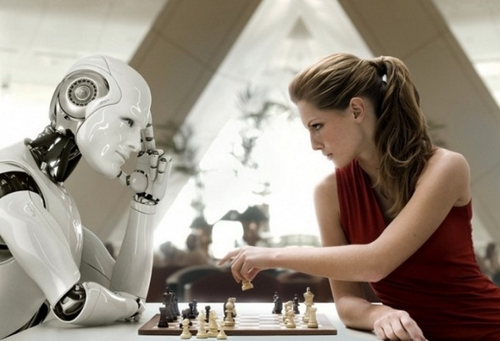
ТЕМА:
Объекттин модели. Материалдык жана материалдык эмес моделдер

Slide 3
Сабактын максаты
Модель түшүнүгү менен таанышасыңар
Моделдер эмне үчүн түзүлө тургандыгын талдайсыңар
Моделдердин биздин жашоо турмуштагы ролун жана колдонулушун аныктайсыңар

Slide 4
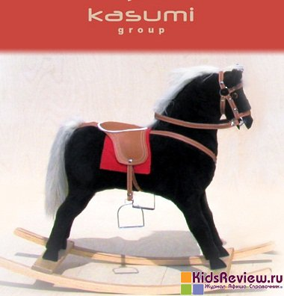
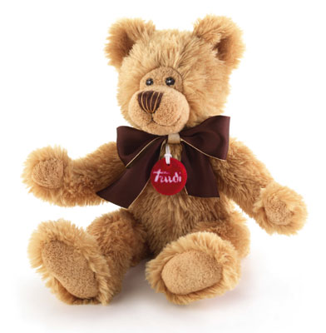
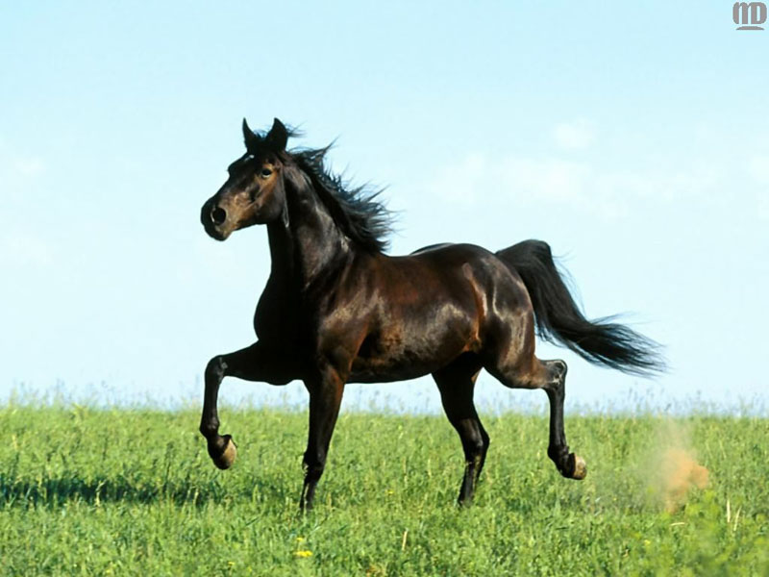
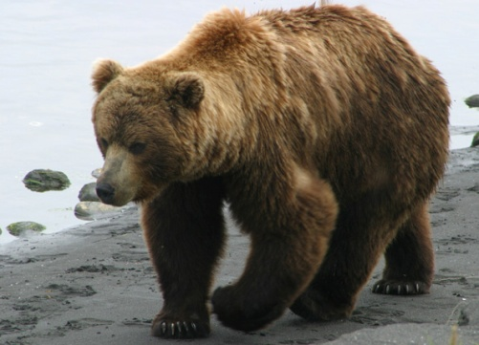
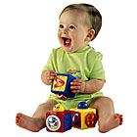
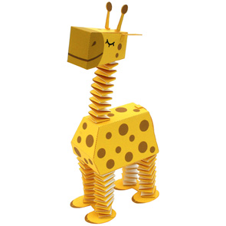
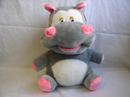
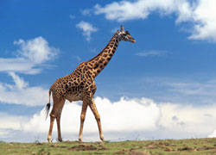
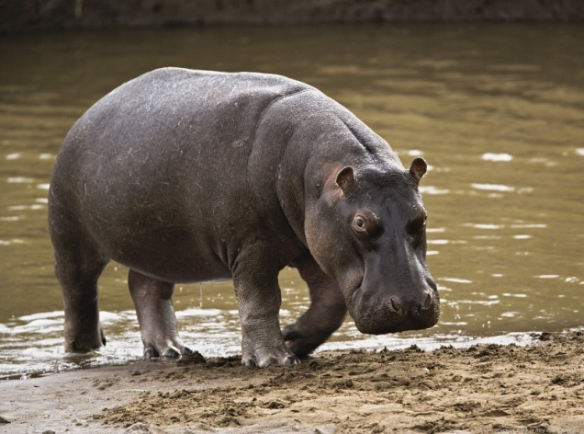
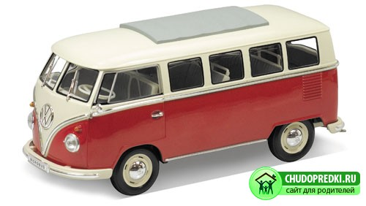
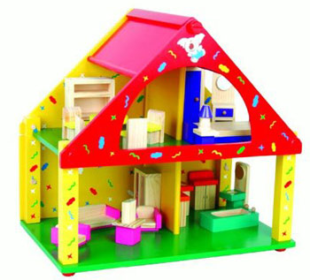
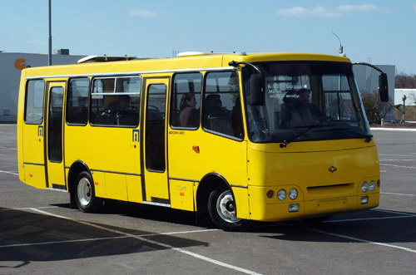
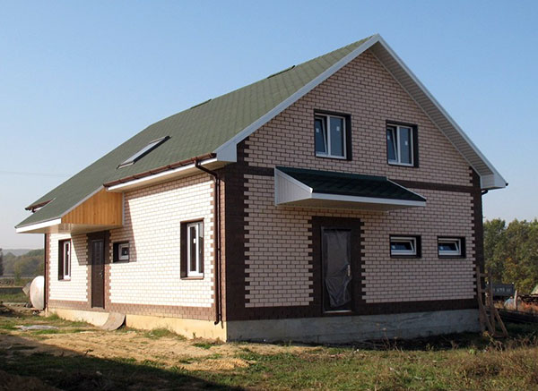

Slide 5
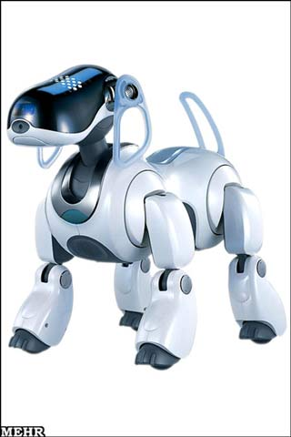
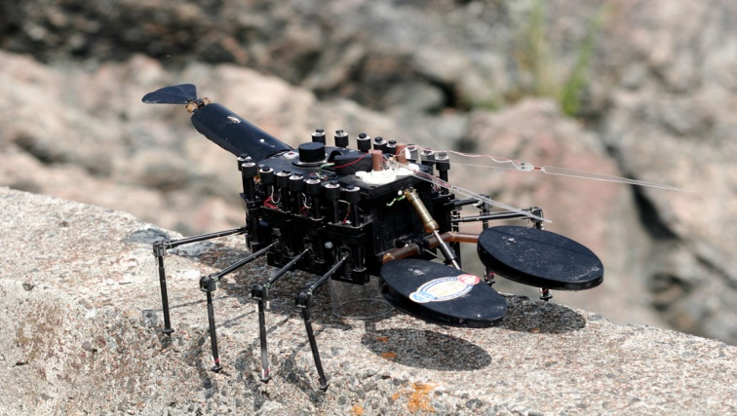
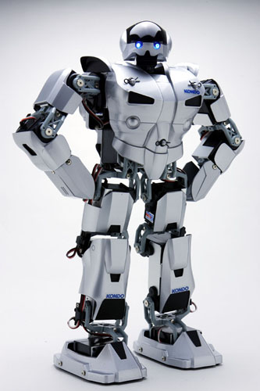
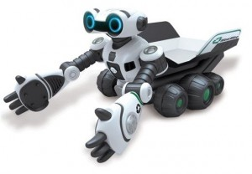
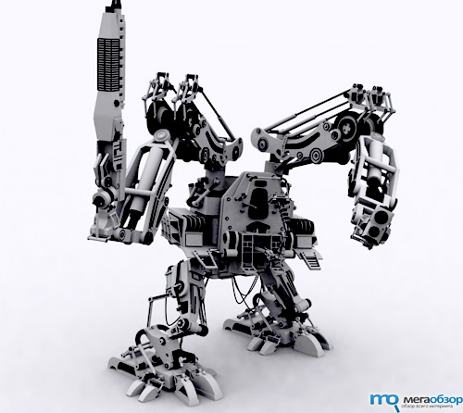
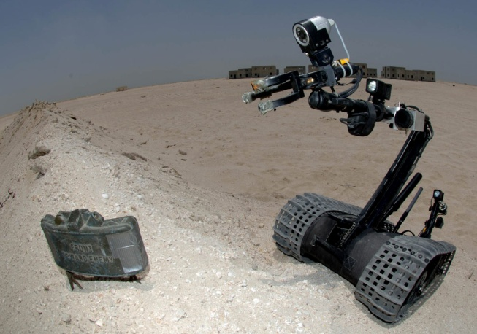

Slide 6
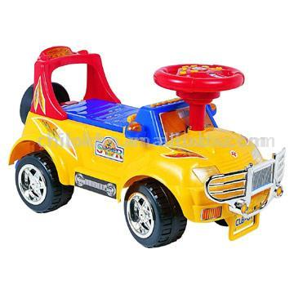
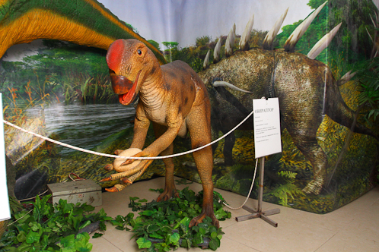
Объект (Түп нуска) | Модель | Моделде эмнеси көрсөтүлгөн
 |  | Касиети | Аракети | Чөйрөсү
Аюу | Оюнчук аюу | Сырткы көрүнүшү
Автомобиль | Оюнчук машина | Сырткы көрүнүшү | Кыймылы
Динозавр | Музейдеги көлөмдүү компо-зициясы | Сырткы көрүнүшү |  | Жашоо чөйрөсү

Slide 7
Аныктама
Модель-бул реалдуу объекттин(оригинал, түп нуска) кээ бир касиеттерин чагылдырган анын окшоштугу(аналогу)
Моделдөө – бул моделди түзүү жана колдонуу процесси

Slide 8
Моделдер эмне үчүн жана кайсы
учурда түзүлөт?

Slide 9
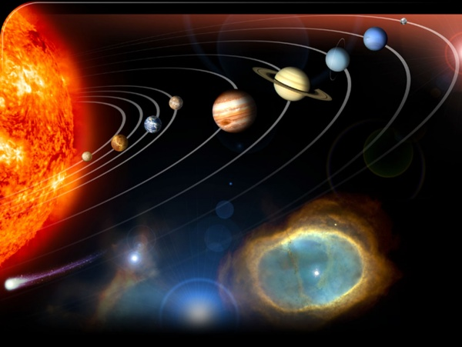
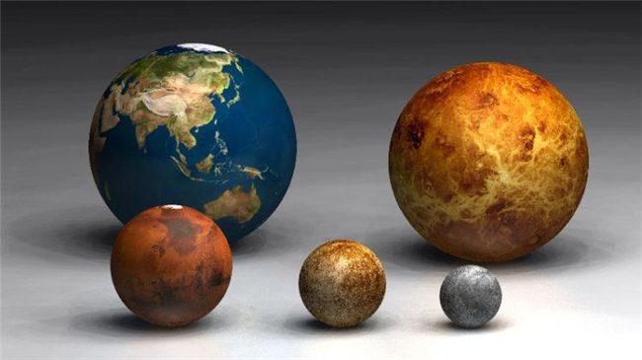
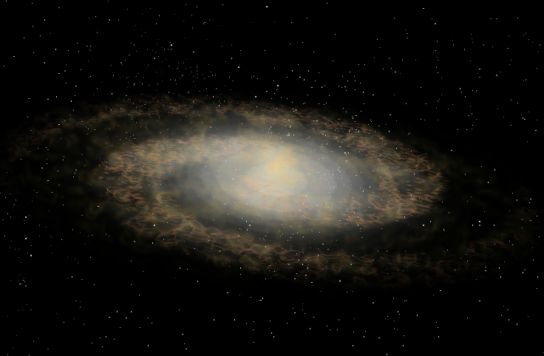
1.Объект абдан чоң болсо

Slide 10
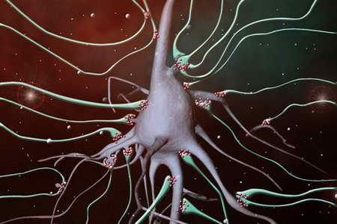
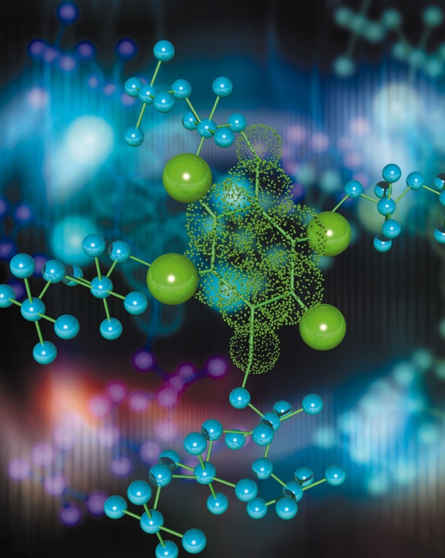
2.Объект абдан кичине болсо

Slide 11
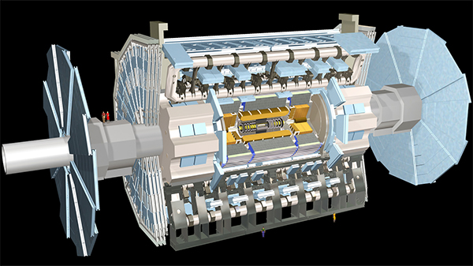
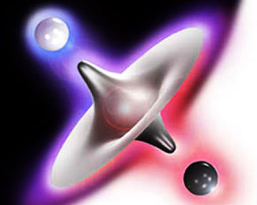
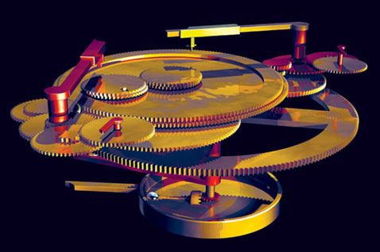
3.Процесс өтө тез өтсө

Slide 12
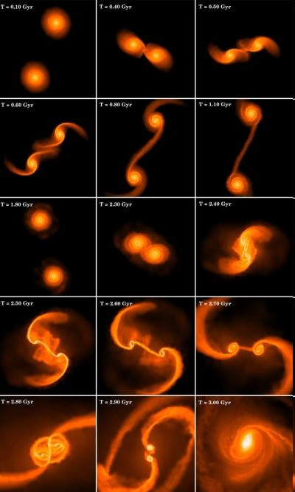
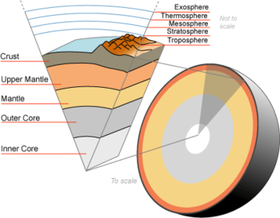
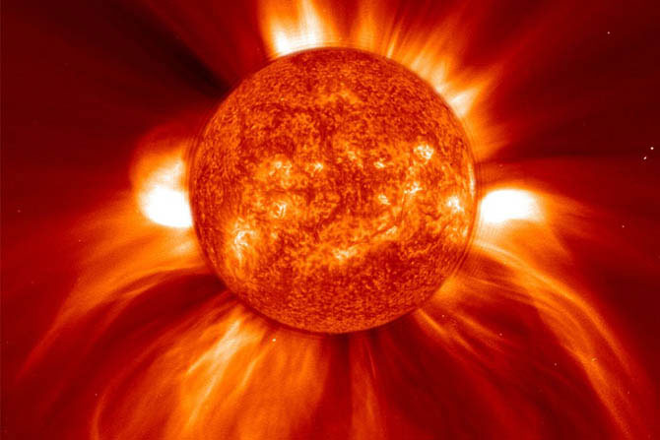
4.Процесс өтө жай өтсө

Slide 13
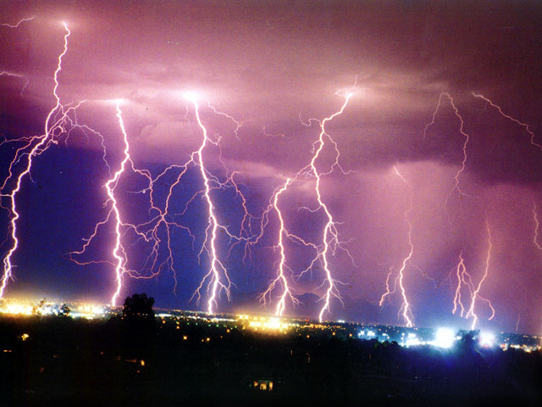
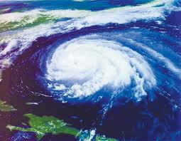
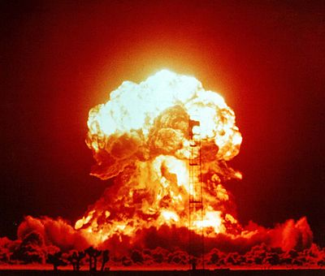
5.Объектти изилдөө айлана чөйрөгө
зыян болсо

Slide 14
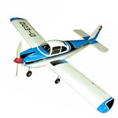
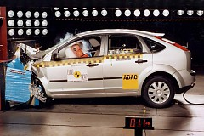
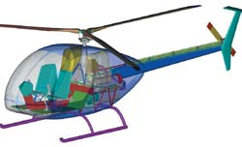
6.Объектти изилдөө анын
талкаланышына алып келсе

Slide 15
Моделдер кайсы учурда түзүлөт?
1.Объект абдан чоң болсо
2.Объект абдан кичине болсо
3.Процесс өтө тез өтсө
4.Процесс өтө жай өтсө
5.Объектти изилдөө айлана чөйрөгө
зыян болсо
6.Объектти изилдөө анын
талкаланышына алып келсе

Slide 16
1-суроо
Бул кыймылдуу сүрөттө объекттин кайсы касиети моделдештирилип жатат?
1
Сырткы көр-шү
3
Кыймылы
2
Жашоо чөй-сү
4
Бардыгы

Slide 17
2-суроо
Бул объекттерди кайсы себептерден моделдештирүүгө мажбурбуз?
1
Объект өтө кичине
3
Процесс өтө жай
2
Объект өтө чоң
4
Процесс өтө бат

Slide 18

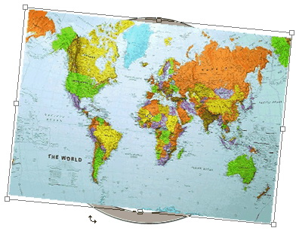
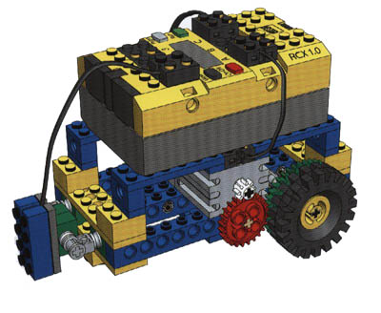
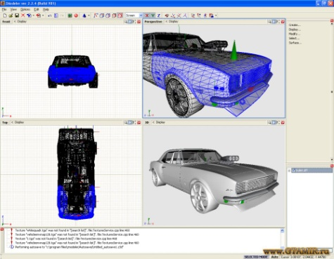
МОДЕЛЬ
Материалдык
Материалдык эмес
(Предметтик)
(Абстрактуу же информациялык)

Slide 19
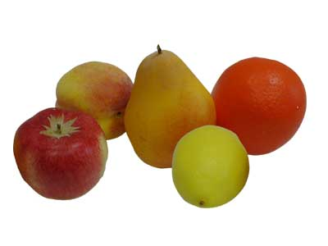
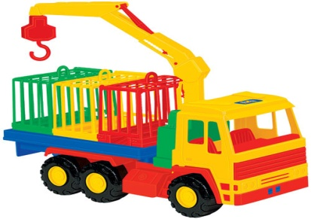
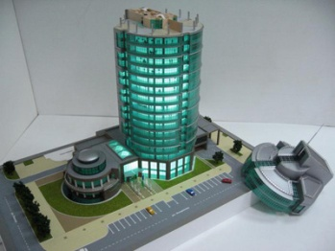
Материалдык модель (ММ)
Аныктама
MМ – бул моделденүүчү объекттин сырткы көрүнүшүн, структурасын же жүрүш-турушун чагылдырган чоңойтулган же кичирейтилген түрдөгү реалдуу предмет

Slide 20
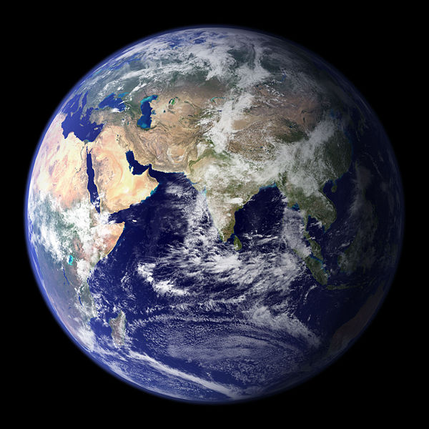

Объектти моделдөө
Формасы, сырткы
көрүнүшү
Түп нуска
модель
Моделдөө

Slide 21
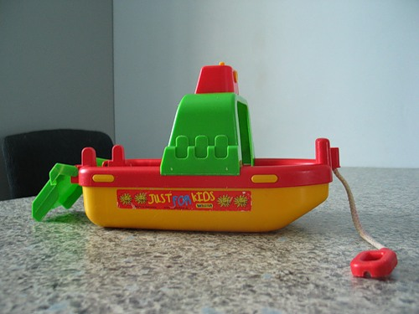




Айлана чөйрөнү таанып билүүдө
(оюн процессинде)

Slide 22




Белгилүү фактыларды түшүндүрүүдө
(Окуу процессинде)

Slide 23





Реалдуу объектти алдын ала көрсөтүүдө

Slide 24



Прогноздоо үчүн

Slide 25



Гипотезаны текшерүү үчүн

Slide 26
1-суроо
Автомобилдин кыймылдаткычын эмне үчүн моделдейбиз?
1
Объект өтө кичине
3
Процесс өтө бат
2
Объект өтө чоң
4
Процесс өтө жай

Slide 27


1-суроо
Дүкөндөрдөгү манекендер адамдын кайсы параметрлерин чагылдырат?
1
Сырткы көр-шү
3
Кыймылы
2
Жашоо чөй-сү
4
Бардыгы

